Slide 1
Web analytic Homework
ຄົ້ນຫາ ແລະ ສຶກສາ ປະເພດ web server ?
ທ. ເຊັງວ່າງ ບູົ່ງໄມ ຫ້ອງ3cw1

Slide 2
What is as web server? ເຄື່ອງແມ່ຂ່າຍເວັບແມ່ນຫຍັງ?
ເວບເຊີເວີ(Web Server) ເປັນໂປຣແກຣມຢູ່ໃນເຄື່ອງເຊີເວີທີ່ີໃຫ້ບໍລິການຂໍ້ມູນເວບໄຊ, ເຊ່ັນວ່າ:ເວບໄຊຂອງອົງກອນ ຫຼື ບໍລິສັດຕ່າງໆເປັນຊຸດແຟ້ມຂໍ້ມູນທີ່ເກັບໄວັໃນ Web Server ຊຶ່ງຕ້ອງການອ້າງອີງເຖີງໂດຍ Web Address ຫຼື URL – Uniform Resource Locator ເອີ່ນໃຊ້ຜ່ານ HTTP (Hypertext Transfer Protocol)

Slide 3
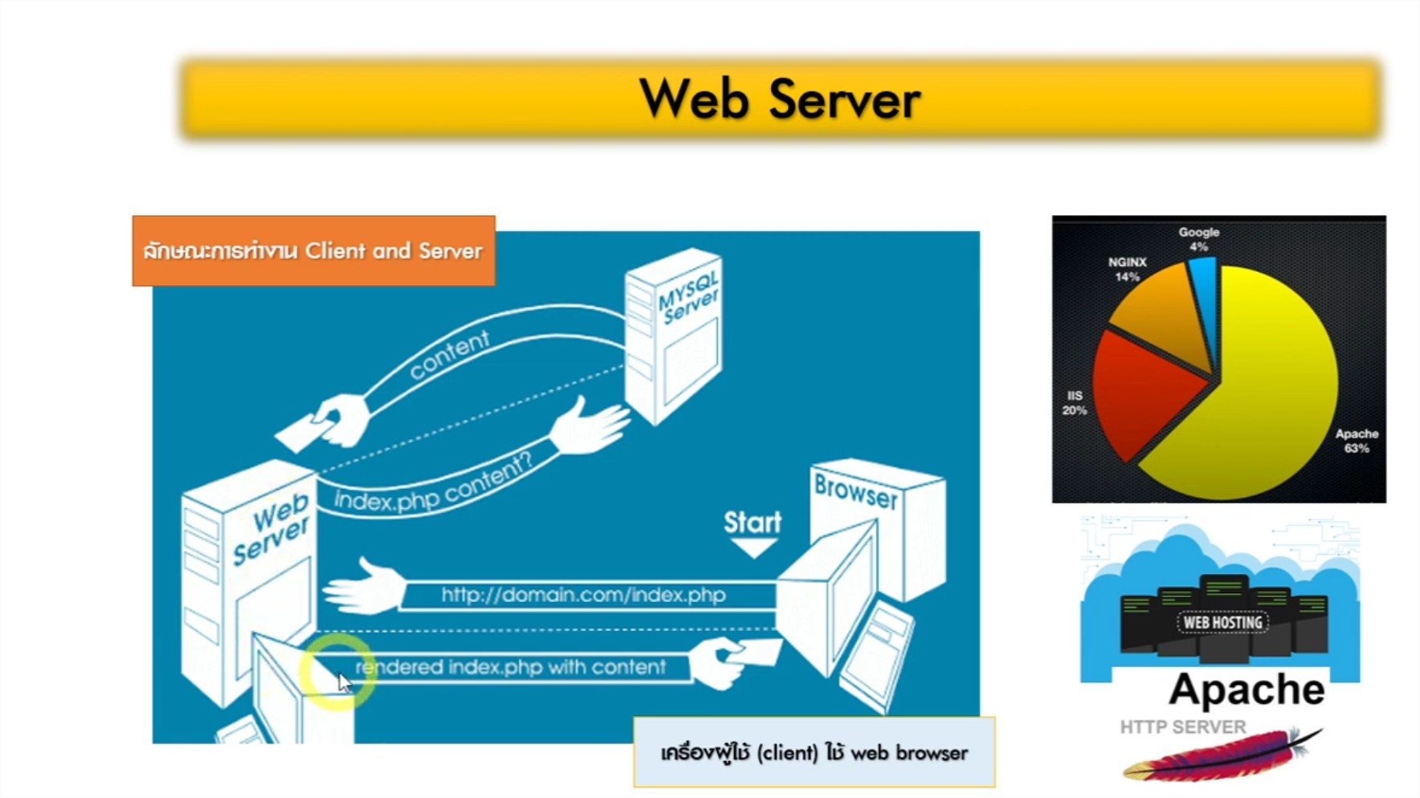

Slide 4
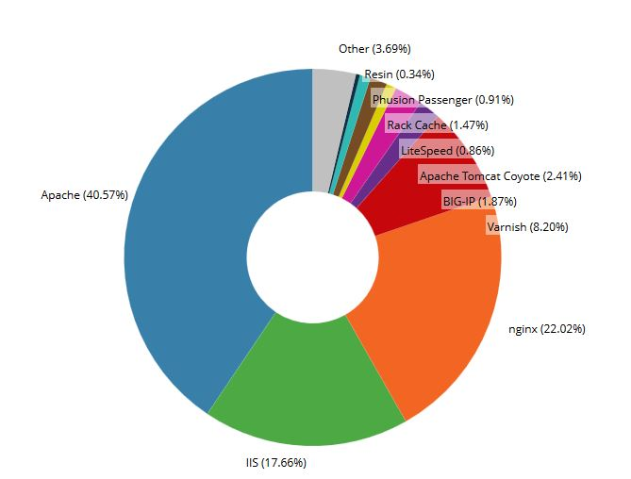
What types of Web servers are there?
The most prominent types of Web Servers available in the market are:
ປະເພດເວບທີ່ໂດດເດັ່ນທີ່ສຸດຂອງເຄື່ອງແມ່ຂ່າຍເວັບທີ່ມີຢູ່ໃນຕະຫຼາດແມ່ນ:
1. Apache HTTP Server Web Server.
2. Internet Information Services (IIS) Web Server.
3. Lighttpd Web Server.
4. Sun Java System Web Server.
5. Jigsaw Server Web Server.
6. LiteSpeed server Web Server.
7. Node. js Web Server.

Slide 5

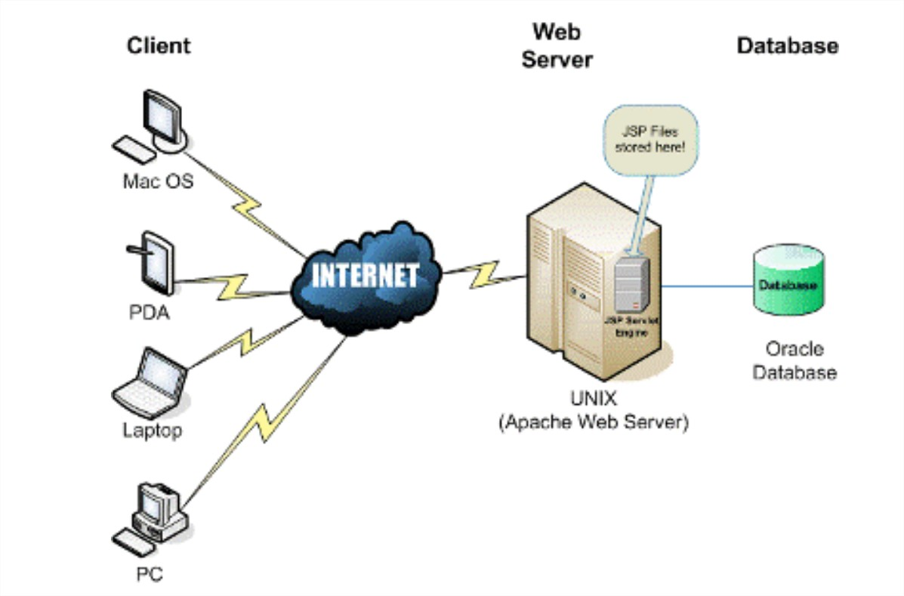
1. Apache http server web server
ພັດທະນາໂດຍ Apache Software Foundation, Apache HTTP Web Server ເປັນຫນຶ່ງໃນ Web Server ທີ່ນິຍົມຫລາຍທີ່ສຸດ. ຜົນປະໂຫຍດທີ່ສໍາຄັນຂອງ Apache HTTP Web Server ແມ່ນມັນມີແນວໂນ້ມທີ່ຈະສະຫນັບສະຫນູນເກືອບທຸກປະເພດຂອງລະບົບປະຕິບັດການ; ບໍ່ວ່າຈະເປັນ Windows, Linux, Mac OS, Unix, FreeBSD ແລະອື່ນໆອີກ.
ເຊິ່ງພັດທະນາດ້ອຍພາສາ : C & XML
ພາສາທີຮ້ອງຮັບ: PHP, Scripting language, Python ແລະ Perl

Slide 6

2. Internet Information Services (IIS)
Internet Information Services (IIS) ເປັນເວັບເຊີບເວີທີ່ສາມາດຂະຫຍາຍໄດ້ໂດຍ Microsoft ທີ່ຖືກສ້າງຂຶ້ນດ້ວຍຕະກຸນ Windows NT.
Internet information servies ຮອງຮັບ HTTP, HTTP/2, HTTPS, FTP, SMTP, ແລະ NNTP ຕ່າງຈາກ Apache ຄືບໍ່ແມ່ນopen-source. ນີ້ເຮັດໃຫ້ຂະບວນການປັບແຕ່ງນ້ອຍສັບສົນແລະການດັດແປງບໍ່ແມ່ນເລື່ອງງ່າຍ.
* ເຊິ່ງພັດທະນາດ້ອຍພາສາ : C++

Slide 7

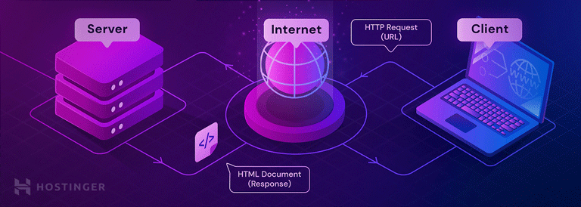
3. Lighttpd Web Server.
ເຊີບເວີເວັບ Lighttpd ເປັນເວັບເຊີບເວີເປີດແຫຼ່ງອື່ນ. ເຊີບເວີເວັບນີ້ພ້ອມກັບຄວາມຍືດຫຍຸ່ນ ແລະຄວາມປອດໄພຫຼາຍແມ່ນອອກແບບສະເພາະ ແລະຖືກປັບແຕ່ງໃຫ້ມີປະສິດທິພາບສູງ, ສະພາບແວດລ້ອມທີ່ສຳຄັນ.
ລັກສະນະທີ່ໂດດເດັ່ນຂອງ Lighttpd Web Server ແມ່ນປະສິດທິພາບທີ່ມັນສະຫນອງໂດຍສະເພາະໃນກໍລະນີຂອງເຄື່ອງແມ່ຂ່າຍທີ່ມີບັນຫາການໂຫຼດ.
ເຊິ່ງພັດທະນາດ້ອຍພາສາ : C
ພາສາທີຮ້ອງຮັບ: Perl, Python, Ruby & Lua.

Slide 8

4. Sun Java System Web Server.
Sun Java System ເປັນ ຍີ່ຫໍ້ ທີ່ໃຊ້ໂດຍ Sun Microsystems ເພື່ອຕະຫຼາດ ຊອບແວຄອມພິວເຕີ . ຍີ່ຫໍ້ Sun Java System ແທນຍີ່ຫໍ້ Sun ONE .ໂດຍພື້ນຖານແລ້ວ, Sun Java System Web Server ແມ່ນເຄື່ອງແມ່ຂ່າຍເວັບຈາກ Sun ທີ່ເຮັດວຽກພາຍໃຕ້ Windows, Solaris ແລະ HP- UX ແລະເປັນທີ່ຮູ້ຈັກສໍາລັບການສະຫນັບສະຫນູນເຕັກໂນໂລຢີ JavaServer Pages (JSP), Server-Side JavaScript (SSJS) ແລະ Java Servlets.
Sun Java Web Server ສາມາດຈໍາແນກໄດ້ວ່າເປັນເວັບເຊີບເວີທີ່ເຊື່ອຖືໄດ້, ໃຊ້ງ່າຍ ແລະປອດໄພ ອອກແບບສະເພາະສໍາລັບເວັບໄຊທ໌ໃຫຍ່ ຫຼືຂະຫນາດກາງ.

Slide 9

5. Jigsaw Server Web Server.
Jigsaw ເປັນແພລດຟອມເຊີບເວີຊັ້ນນໍາຂອງ W3C, ສະຫນອງຕົວຢ່າງ HTTP 1.1 ການປະຕິບັດແລະລັກສະນະອື່ນໆທີ່ຫລາກຫລາຍຢູ່ເທິງສະຖາປັດຕະຍະກໍາຂັ້ນສູງທີ່ປະຕິບັດຢູ່ໃນ Java. ຖະ ແຫຼງການການເຄື່ອນໄຫວ Jigsaw W3C ອະທິບາຍເຖິງແຮງຈູງໃຈ ແລະແຜນການໃນອະນາຄົດໂດຍລະອຽດຕື່ມ. Jigsaw ແມ່ນໂຄງ ການແຫຼ່ງເປີດ W3C , ເລີ່ມຕົ້ນເດືອນພຶດສະພາ 1996.

Slide 10

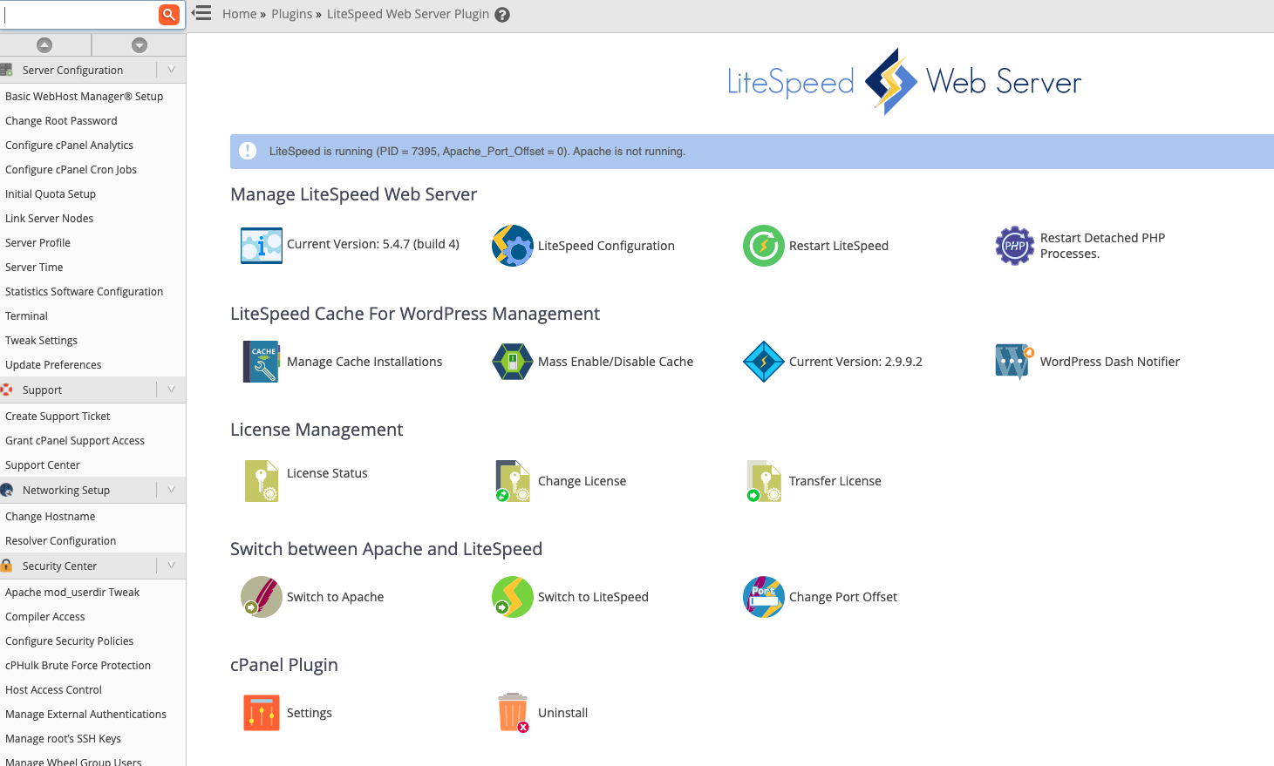
6. LiteSpeed server Web Server.
LiteSpeed ​​Web Server ( LSWS ) , ເປັນ ຊອບ ແວ ຂອງ ເຄື່ອງ ແມ່ ຂ່າຍ ເວັບ ໄຊ. ມັນເປັນເຊີບເວີເວັບທີ 4 ທີ່ນິຍົມຫຼາຍທີ່ສຸດ, ຄາດວ່າຈະຖືກນໍາໃຊ້ໂດຍ 10% ຂອງເວັບໄຊທ໌ໃນເດືອນກໍລະກົດ 2021.LSWS ຖືກພັດທະນາໂດຍ LiteSpeed ​​Technologies ທີ່ຖືຄອງສ່ວນຕົວ. ຊອບແວໃຊ້ຮູບແບບການຕັ້ງຄ່າດຽວກັນກັບ Apache HTTP Server ແລະເຂົ້າກັນໄດ້ກັບຄຸນສົມບັດຂອງ Apache ສ່ວນໃຫຍ່.
ເຊິ່ງພັດທະນາດ້ອຍພາສາ : C & C++

Slide 11
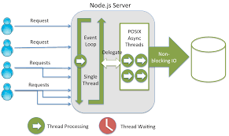
7. Node. js Web Server
Node.js ແມ່ນເປັນທີ່ຮູ້ຈັກສໍາລັບການປະຕິບັດລະຫັດ JavaScript ຢູ່ນອກຕົວທ່ອງເວັບ. ມັນເປັນ open-source, cross-platform, JavaScript runtime environment ແລະເຮັດໃຫ້ນັກພັດທະນາສາມາດໃຊ້ JavaScript ສໍາລັບການຂຽນຄໍາສັ່ງ.
ບາງລັກສະນະທີ່ໂດດເດັ່ນຂອງ Node.js Web Server ແມ່ນ:
ເນື່ອງຈາກຄວາມຈິງທີ່ວ່າມັນຖືກສ້າງຂຶ້ນໃນ V8 JavaScript Engine ຂອງ Google Chrome, ມັນໄວຫຼາຍໃນການປະຕິບັດລະຫັດ.
ເຖິງແມ່ນວ່າມັນອີງໃສ່ແບບຈໍາລອງ Single-threaded, Node.js Web Server ແມ່ນສາມາດຂະຫຍາຍໄດ້ສູງເຊິ່ງເຮັດໃຫ້ມັນມີຈຸດເດັ່ນກວ່າເຄື່ອງແມ່ຂ່າຍເວັບແບບດັ້ງເດີມອື່ນໆ.
ລູກຄ້າທຸກຄົນມາພ້ອມກັບຄວາມຕ້ອງການທີ່ແຕກຕ່າງກັນແລະມັນອີງໃສ່ຂໍ້ກໍານົດເຫຼົ່ານີ້ທີ່ບໍລິສັດເວັບໂຮດຕິ້ງຕັດສິນໃຈວ່າເຄື່ອງແມ່ຂ່າຍເວັບໃດທີ່ຈະເລືອກ.

Slide 12
ຂໍມູນອ້າງອິງ
https://www.hostitsmart.com/blog/types-of-web-server/

